Slide 1
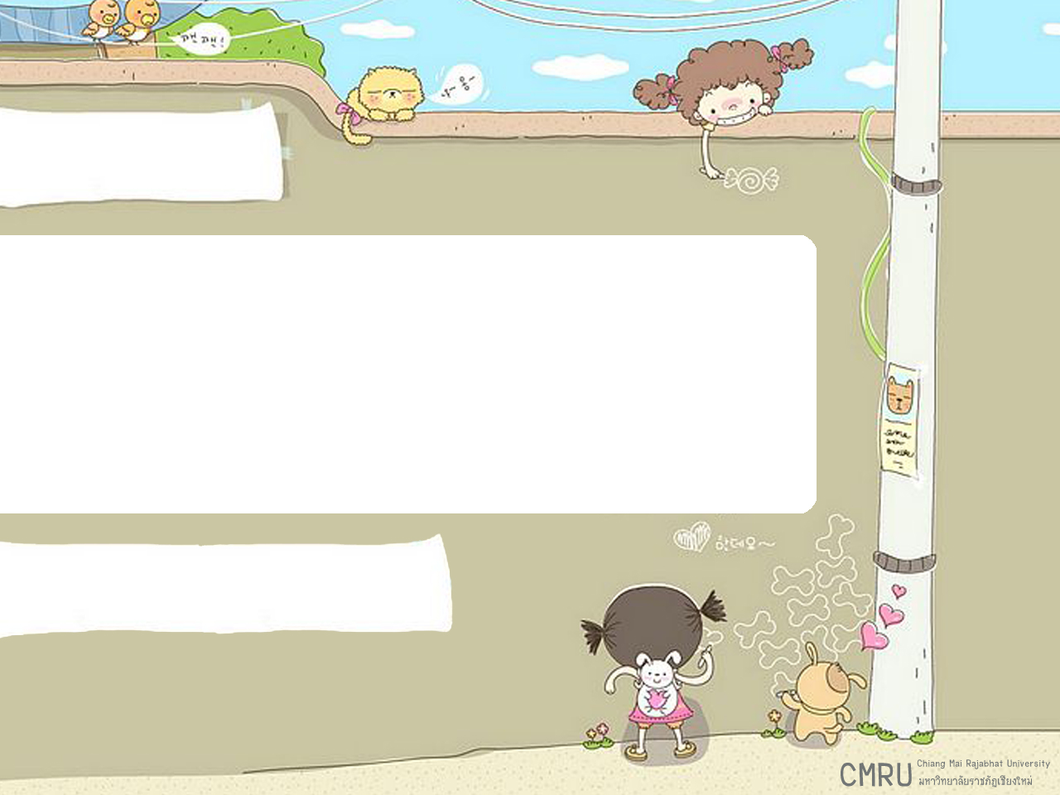
การใช้สื่อเทคโนโลยีสารสนเทศ
อย่างสร้างสรรค์

Slide 2
Technology
กลวิธีในการใช้เครื่องมือต่าง ๆ มาทำให้การทำงานมีประสิทธิภาพเพิ่มขึ้น
Technology & Information
Information
ข้อมูลที่ผ่านการคิดวิเคราะห์แล้ว ผ่านการประมวลผลแล้ว ทำให้เป็นข้อมูลที่ดี สามารถนำไปใช้ประโยชน์ได้ต่อได้

Slide 3
Internet
ระบบเครือข่ายคอมพิวเตอร์ขนาดใหญ่ที่สุดของโลก โดยจะเป็นการเชื่อมต่อเครื่องคอมพิวเตอร์หลายๆ เครื่องจากทั่วโลกมาเชื่อมต่อเข้าด้วยกัน ซึ่งช่วยให้สามารถติดต่อสื่อสารและแลกเปลี่ยนข้อมูลระหว่างกันได้ทั่วโลก
ประโยชน์ Internet
1. ด้านการศึกษา
2. ด้านธุรกิจ
3. ด้านรับและส่งจดหมายอิเล็กทรอนิกส์
4. ด้านให้ความบันเทิง ข่าวสาร สิ่งที่น่าสนใจ

Slide 4
สืบค้นข้อมูลบน Internet
เครื่องมือค้นหา
Search Engine
1. การค้นหาในรูปแบบ Index Directory
2. การค้นหาในรูปแบบ Search Engine

Slide 5
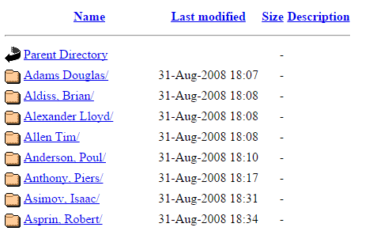
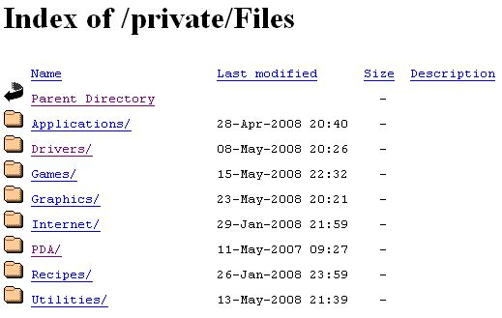
Index directory
ข้อมูลจะมีความเป็นระเบียบเรียบร้อย
คัดแยกข้อมูลออกมาเป็นหมวดหมู่ และจัดแบ่งแยก Site ต่าง ๆ ออกเป็นประเภท

Slide 6

Search Engine
ลักษณะเป็นฐานข้อมูลขนาดใหญ่มหาศาลที่กระจัดกระจายอยู่ทั่วไป
ไม่มีการแสดงข้อมูลออกมาเป็นลำดับขั้นของความสำคัญ
การสืบค้นข้อมูล คือ คุณจะต้องพิมพ์คำสำคัญ(Keyword)

Slide 7

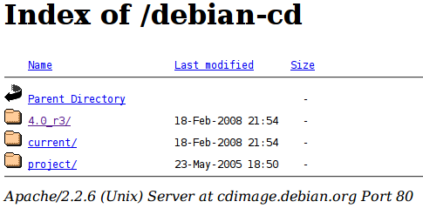

ข้อแตกต่างระหว่าง Index และ Search Engine

Slide 8
ประเภทของ Search Engine
1. Keyword Index
2. Subject Directories
3. Metasearch Engines

Slide 9
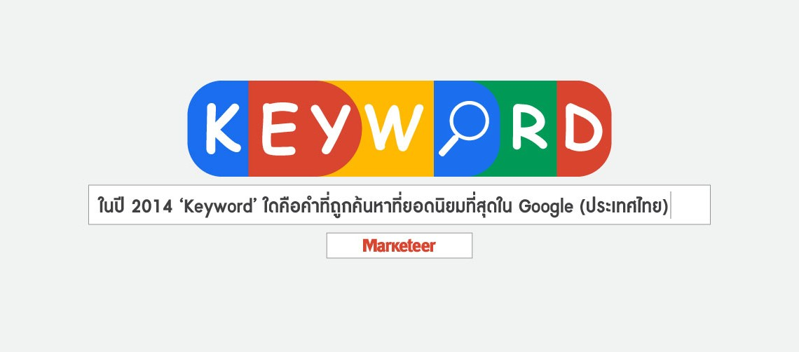
Keyword Index

Slide 10
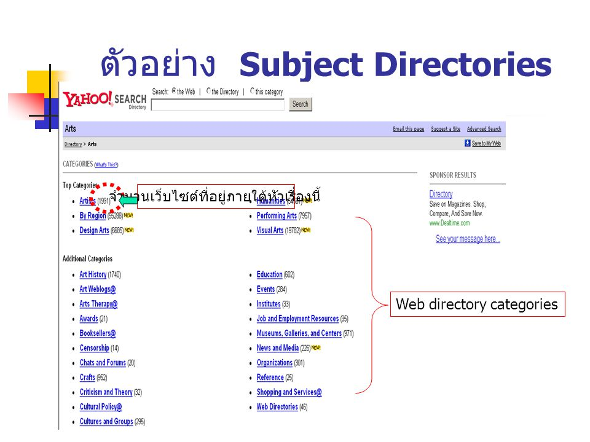
Subject Directories

Slide 11
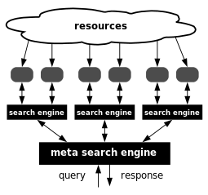
Metasearch Engines

Slide 12
หลักการค้นหาข้อมูลของ Search Engine
การค้นหาจากชื่อของตำแหน่ง URL ใน เว็บไซต์ต่าง ๆ
การค้นหาจากคำที่มีอยู่ใน Title
การค้นหาจากคำสำคัญหรือคำสั่ง keyword
การค้นหาจากส่วนที่ใช้อธิบายหรือบอกลักษณะ site
ค้นหาคำในหน้าเว็บเพจด้วย Browser

Slide 13
เทคนิคในการค้นหาข้อมูล
เลือกรูปแบบการค้นหาให้ตรงกับสิ่งที่คุณต้องการมากที่สุด
ใช้คำมากกว่า 1 คำที่มีลักษณะเกี่ยวข้องกันช่วยค้นหา
ใช้บริการของผู้ให้บริการเฉพาะด้าน
ใส่เครื่องหมายคำพูดครอบคลุมกลุ่มคำที่ต้องการ
การขึ้นต้นของตัวอักษรตัวเล็กเท่ากันหมด
ใช้ตัวเชื่อมทาง Logic
ใช้เครื่องหมายบวกลบคัดเลือกคำ
ใช้ * เป็นตัวร่วม
หลีก เลี่ยงการใช้ตัวเลข
หลีก เลี่ยงภาษาพูด
อย่าละเลย Help ซึ่งในแต่ละเว็บ

Slide 14


Slide 15
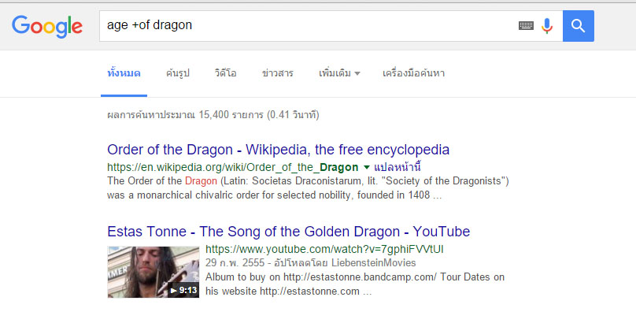
การใช้เครื่องหมายบวก (+) เชื่อมคำ

Slide 16
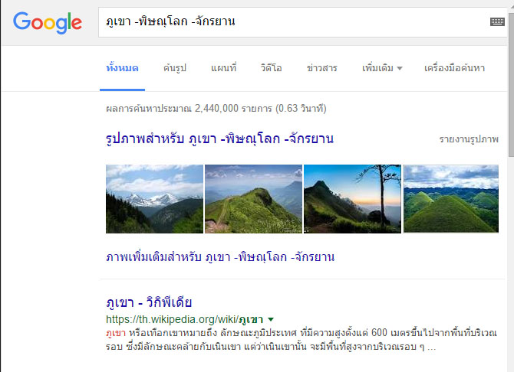
ตัดบางคำที่ไม่ต้องการค้นหาด้วยเครื่องหมาย (-)

Slide 17
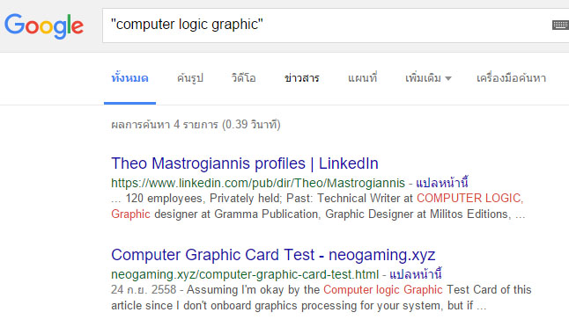
การค้นหาด้วยเครื่องหมายคำพูด (“......”)

Slide 18
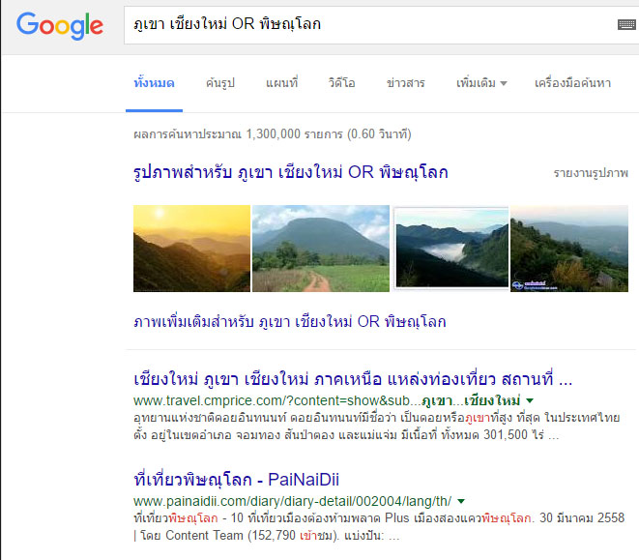
การค้นหาด้วยคำว่า OR

Slide 19
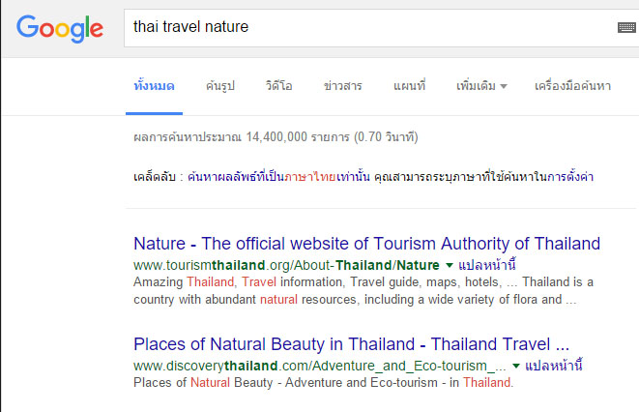
ไม่ต้องใช้คำว่า “AND” ในการแยกคำค้นหา

Slide 20
เทคนิคการค้นหาข้อมูลด้วย Google แบบพิเศษ
1. Google ค้นหาไฟล์ได้
รูปแบบ “ชื่อเรื่องหรือชื่อเอกสาร” filetype:นามสกุลของไฟล์
2. Google สามารถค้นหาเว็บทั้งหมดที่เชื่อมมายังเว็บนั้นได้
รูปแบบ link: ชื่อ URL ของเว็บ

Slide 21
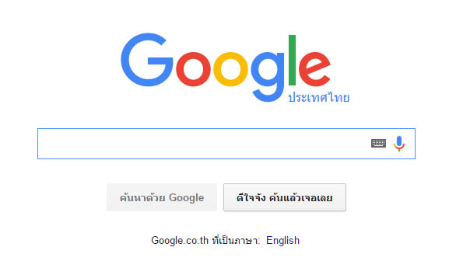
เทคนิคการค้นหาข้อมูลด้วย Google แบบพิเศษ
3. Google สามารถหาคำเฉพาะเจาะจงในเว็บไซต์นั้นๆ ได้
รูปแบบ คำที่ค้นหา site : ชื่อ URL ของเว็บ
4. ค้นหาแบบวัดดวงกันบ้าง

Slide 22
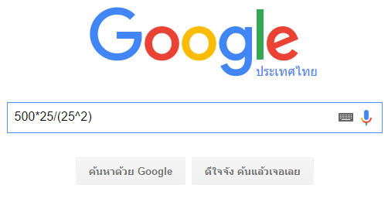
เทคนิคการค้นหาข้อมูลด้วย Google แบบพิเศษ
4. ค้นหาบทสรุปของหนังสือก่อนตัดสินใจซื้อ
รูปแบบ books about ชื่อหนังสือ
5. ใช้ Google แทนเครื่องคิดเลขได้

Slide 23
เทคนิคการค้นหาข้อมูลด้วย Google แบบพิเศษ
6. ค้นหาความหมายหรือนิยามของศัพท์เฉพาะ(เป็นภาษาอังกฤษ)
รูปแบบ define : ศัพท์เฉพาะ
7. ค้นหาเว็บไซต์รวมรูปดีๆ
รูปแบบ ชื่อภาพ pictures

Slide 24
เทคนิคการค้นหาข้อมูลด้วย Google แบบพิเศษ
8. ค้นหารีวิวภาพยนตร์สนุกๆ
รูปแบบ movie : ชื่อภาพยนตร์
9. ค้นเนื้อหาข้อมูลในเว็บไซต์ที่ต้องการ
รูปแบบ ชื่อข้อมูลค้นหา site : เว็บไซต์ที่จะค้นหา

Slide 25
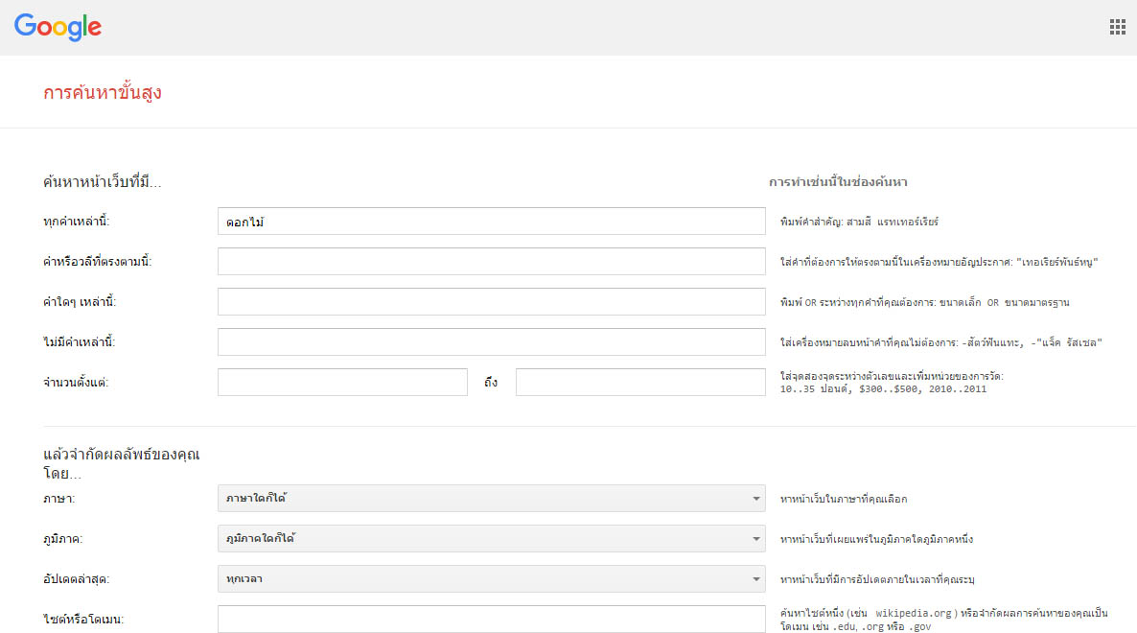
เทคนิคการค้นหาข้อมูลด้วย Google แบบพิเศษ
10. การค้นหาข้อมูลแบบละเอียด (Advance Search)

Slide 26
พักสมองลองปัญญา
ครอบครัวตัวป่วนยกก๊วนข้ามแดน

Slide 27
คุณใช้ Google มากแค่ไหน
คุณใช้ Google ทำอะไรบ้าง
Google เป็นแค่ Search Engine งั้นเหรอ?
คุณรู้มั้ยว่า Google มีเครื่องมือ?

Slide 28
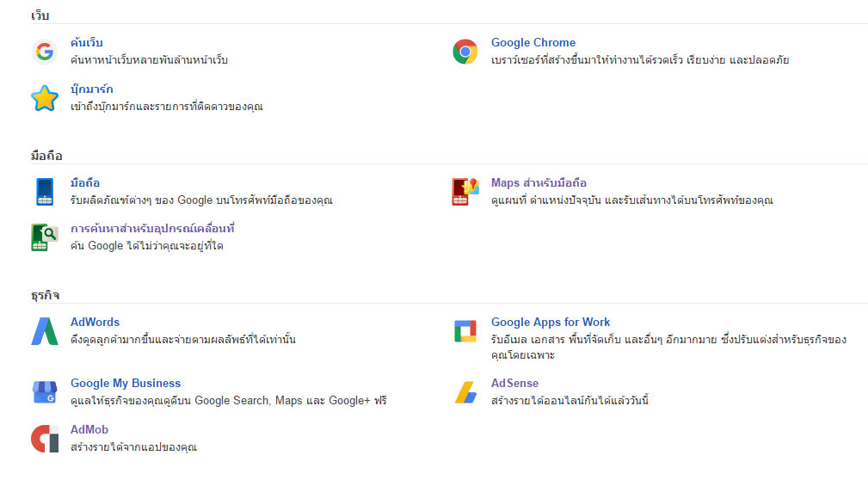

Slide 29
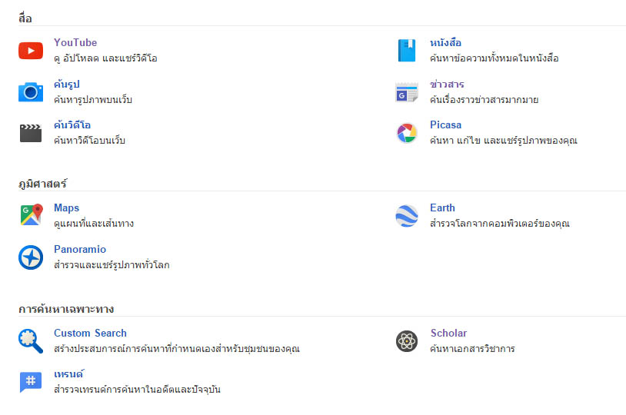

Slide 30
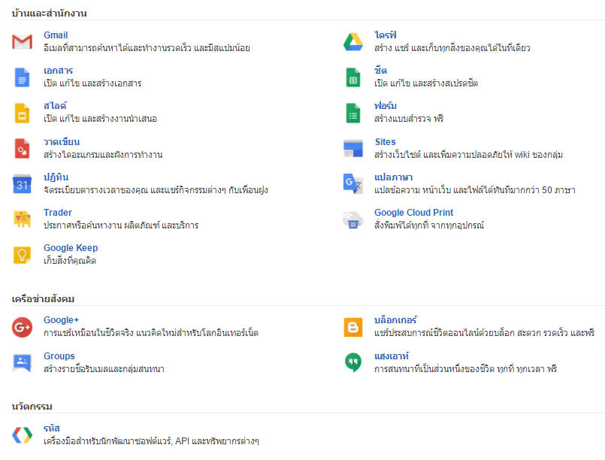

Slide 31

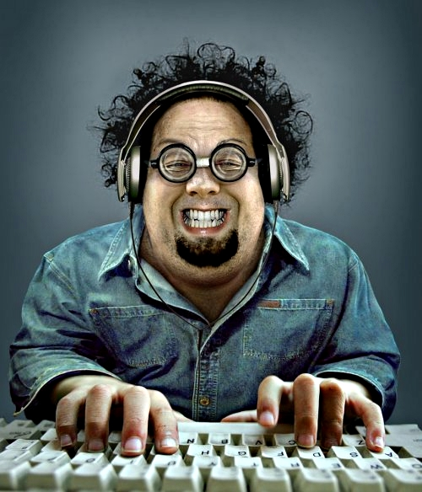


Slide 32



Slide 33
พระราชบัญญัติว่าด้วยการกระทำผิดเกี่ยวกับคอมพิวเตอร์ พ.ศ. 2550
หมวดที่ 1 ว่าด้วยความผิดเกี่ยวกับคอมพิวเตอร์ มี 13 มาตรา คือ มาตรา 5-17
หมวดที่ 2 ว่าด้วยพนักงานเจ้าหน้าที่ มี 13 มาตรา คือ มาตรา 18-30

Slide 34
มาตรา 1
พระราชบัญญัตินี้เรียกว่า “พระราชบัญญัติว่าด้วยการกระทำความผิดเกี่ยวกับคอมพิวเตอร์ พ.ศ. ๒๕๕๐”
มาตรา 2
พระราชบัญญัตินี้ให้ใช้บังคับเมื่อพ้นกำหนดสามสิบวันนับแต่วันประกาศในราชกิจจานุเบกษาเป็นต้นไป

Slide 35
มาตรา 3
กล่าวถึงความหมายของคำว่า ระบบคอมพิวเตอร์,ข้อมูลคอมพิวเตอร์, ข้อมูลจราจรทางคอมพิวเตอร์, ผู้ให้บริการ, ผู้ใช้บริการ, พนักงานเจ้าหน้าที่, รัฐมนตรี
มาตรา 4
ให้รัฐมนตรีว่าการกระทรวงเทคโนโลยีสารสนเทศและการสื่อสารรักษาการตามพระราชบัญญัตินี้ และให้มีอำนาจออกกฎกระทรวงเพื่อปฏิบัติการตามพระราชบัญญัตินี้กฎกระทรวงนั้น เมื่อได้ประกาศในราชกิจจานุเบกษาแล้วให้ใช้บังคับได้

Slide 36
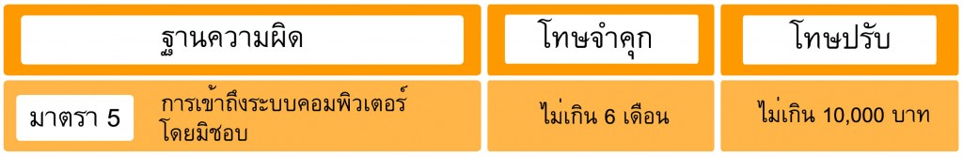
หมวดที่ 1
มาตรา 5 การเข้าถึงระบบคอมพิวเตอร์
ผู้ใดเข้าถึงโดยมิชอบซึ่งระบบคอมพิวเตอร์ที่มีมาตรการป้องกันการเข้าถึงโดยเฉพาะ และมาตรการนั้นมิได้มีไว้สำหรับตน
ต้องระวางโทษจำคุกไม่เกินหกเดือนหรือปรับไม่เกินหนึ่งหมื่นบาท หรือทั้งจำทั้งปรับ

Slide 37
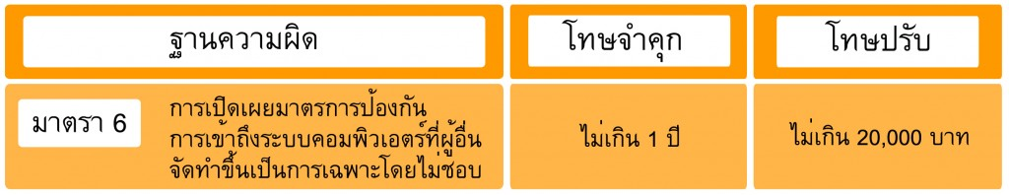
มาตรา 6 การล่วงรู้มาตรการป้องกันการเข้าถึง
ผู้ใดล่วงรู้มาตรการป้องกันการเข้าถึง ระบบคอมพิวเตอร์ที่ผู้อื่นจัดทำขึ้นเป็นการเฉพาะ ถ้านำมาตรการดังกล่าวไปเปิดเผยโดยมิชอบในประการที่น่าจะเกิดความเสียหายแก่ผู้อื่น
ต้องระวางโทษจำคุกไม่เกินหนึ่งปี หรือปรับไม่เกินสองหมื่นบาท หรือทั้งจำทั้งปรับ

Slide 38
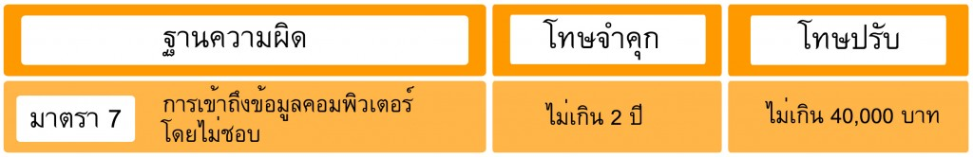
มาตรา 7 การเข้าถึงข้อมูลคอมพิวเตอร์
ผู้ใดเข้าถึงโดยมิชอบซึ่งข้อมูลคอมพิวเตอร์ที่มีมาตรการป้องกันการเข้าถึงโดยเฉพาะ และมาตรการนั้นมิได้มีไว้สำหรับตน
ต้องระวางโทษจำคุกไม่เกินสองปี หรือปรับไม่เกินสี่หมื่นบาท หรือทั้งจำทั้งปรับ

Slide 39
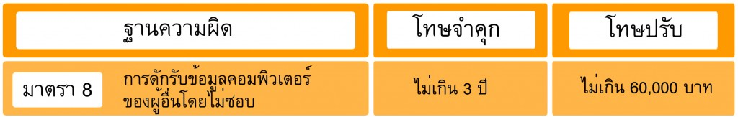
มาตรา 8 การดักข้อมูลโดยมิชอบ
ผู้ใดกระทำด้วยประการใดโดยมิชอบด้วยวิธีการทางอิเล็กทรอนิกส์ เพื่อดักรับไว้ซึ่งข้อมูลคอมพิวเตอร์ของผู้อื่นที่อยู่ระหว่างการส่งในระบบคอมพิวเตอร์ และข้อมูลคอมพิวเตอร์นั้น มิได้มีไว้เพื่อประโยชน์สาธารณะ หรือเพื่อให้บุคคลทั่วไปใช้ประโยชน์ได้
ต้องระวางโทษจำคุกไม่เกินสามปีหรือปรับไม่เกินหกหมื่นบาท หรือทั้งจำทั้งปรับ

Slide 40
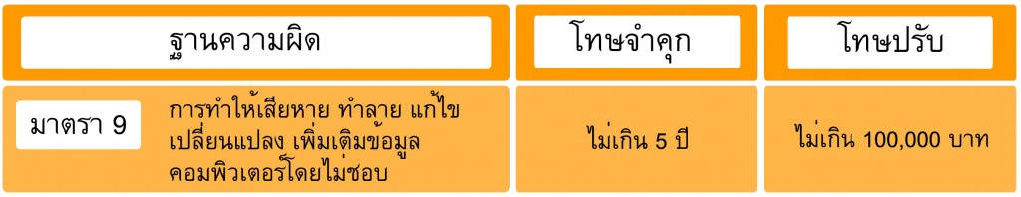
มาตรา 9 การแก้ไขเปลี่ยนแปลงข้อมูลคอมพิวเตอร์
ผู้ใดทำให้เสียหาย ทำลาย แก้ไข เปลี่ยนแปลง หรือเพิ่มเติมไม่ว่าทั้งหมดหรือบางส่วน ซึ่งข้อมูลคอมพิวเตอร์ของผู้อื่น โดยมิชอบ
ต้องระวางโทษจำคุกไม่เกินห้าปี หรือปรับไม่เกินหนึ่งแสนบาท หรือทั้งจำทั้งปรับ

Slide 41
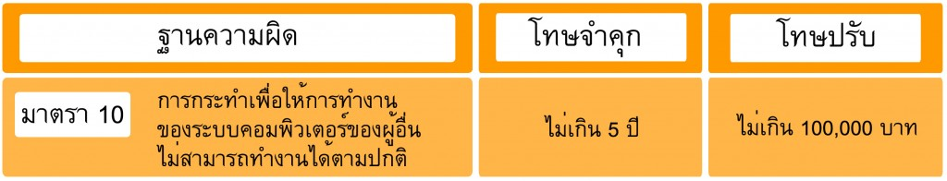
มาตรา 10 รบกวน ขัดขวาง ระบบคอมพิวเตอร์
ผู้ใดกระทำด้วยประการใดโดยมิชอบ เพื่อให้การทำงานของระบบคอมพิวเตอร์ของผู้อื่นถูกระงับ ชะลอ ขัดขวาง หรือรบกวน จนไม่สามารถทำงานตามปกติได้
ต้องระวางโทษจำคุกไม่เกินห้าปี หรือปรับไม่เกิน หนึ่งแสนบาท หรือทั้งจำทั้งปรับ

Slide 42
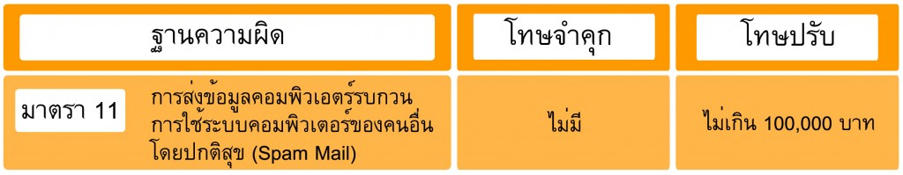
มาตรา 11 สแปมเมล์ (Spam mail)
ผู้ใดส่งข้อมูลคอมพิวเตอร์หรือจดหมายอิเล็กทรอนิกส์แก่บุคคลอื่น โดยปกปิดหรือปลอมแปลงแหล่งที่มาของการส่งข้อมูลดังกล่าว อันเป็นการรบกวนการใช้ระบบคอมพิวเตอร์ของบุคคลอื่น โดยปกติสุข
ต้องระวางโทษไม่เกินหนึ่งแสนบาท

Slide 43
มาตรา 12 การกระทำความผิดต่อประชาชนโดยทั่วไป/ความมั่นคง
การกระทำความผิดต่อประชาชนโดยทั่วไป/ความมั่นคง : ถ้าการกระทำความผิดตามมาตรา 9 หรือมาตรา 10
1. ก่อให้เกิดความเสียหายแก่ประชาชนไม่ว่าความเสียหายนั้นจะเกิดขึ้นในทันที หรือในภายหลังและไม่ว่าจะเกิดขึ้นพร้อมกันหรือไม่
ต้องระวางโทษจำคุกไม่เกินสิบปี และปรับไม่เกินสองแสนบาท

Slide 44
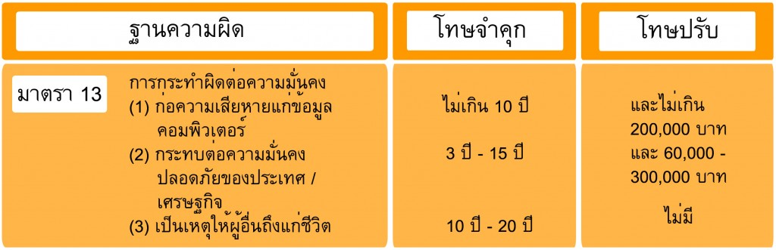
2. เป็นการกระทำโดยประการที่น่าจะเกิดความเสียหายต่อข้อมูลคอมพิวเตอร์ หรือระบบคอมพิวเตอร์ที่เกี่ยวกับการรักษาความมั่นคงปลอดภัยของประเทศ ความปลอดภัยสาธารณะหรือเป็นการกระทำต่อข้อมูลคอมพิวเตอร์ หรือระบบคอมพิวเตอร์ ที่มีไว้เพื่อประโยชน์สาธารณะ
ต้องระวางโทษจำคุกตั้งแต่สามปีถึงสิบห้าปี และปรับตั้งแต่หกหมื่นบาทถึงสามแสนบาท
ถ้าการกระทำความผิดตาม (2) เป็นเหตุให้ผู้อื่นถึงแก่ความตาย
ต้องระวางโทษจำคุกตั้งแต่สิบปีถึงยี่สิบปี
มาตรา 12

Slide 45
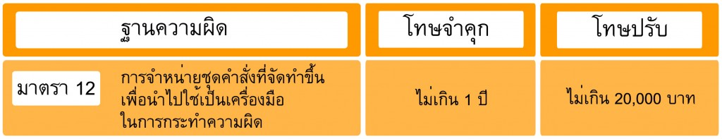
มาตรา 13 การจำหน่าย/เผยแพร่ชุดคำสั่งเพื่อใช้กระทำความผิด
ผู้ใดจำหน่าย หรือเผยแพร่ชุดคำสั่ง ที่จัดทำขึ้นโดยเฉพาะ เพื่อนำไปใช้เป็นเครื่องมือในการกระทำความผิด ตามมาตรา 5 มาตรา 6 มาตรา 7 มาตรา 8 มาตรา 9 มาตรา 10 หรือมาตรา 11
ต้องระวางโทษจำคุกไม่เกินหนึ่งปี หรือปรับไม่เกินสองหมื่นบาท หรือทั้งจำทั้งปรับ
มาตรา 13

Slide 46
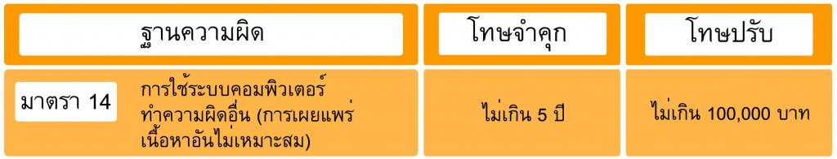
มาตรา 14 นำเข้า/ปลอม/เท็จ/ภัยมั่นคง/ลามก/ส่งต่อข้อมูลคอมพิวเตอร์
ผู้ใดกระทำความผิดที่ระบุไว้ดังต่อไปนี้
ต้องระวางโทษจำคุกไม่เกินห้าปี หรือปรับไม่เกินหนึ่งแสนบาท หรือทั้งจำทั้งปรับ

Slide 47
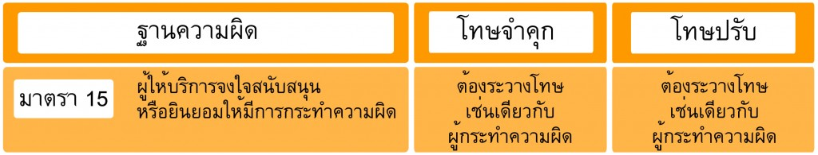
มาตรา 15 ความรับผิดของผู้ให้บริการ
ผู้ใดให้บริการ ผู้ใดจงใจสนับสนุนหรือยินยอมให้มีการกระทำความผิดตามมาตรา14 ในระบบคอมพิวเตอร์ที่อยู่ในความควบคุมของตน
ต้องระวางโทษเช่นเดียวกับผู้กระทำความผิดตามมาตรา 14

Slide 48
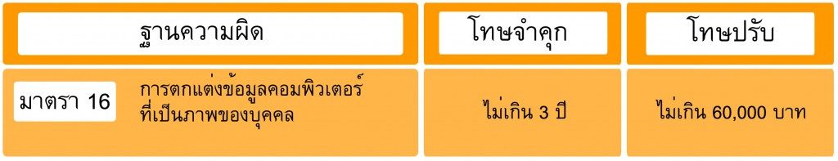
มาตรา 16 การเผยแพร่ภาพ ตัดต่อ/ดัดแปลง
ผู้ใดนำเข้าสู่ระบบคอมพิวเตอร์ที่ประชาชนทั่วไปอาจเข้าถึงได้ซึ่งข้อมูลคอมพิวเตอร์ที่ปรากฏเป็นภาพของผู้อื่น และภาพนั้นเป็นภาพที่เกิดจากการสร้างขึ้น ตัดต่อ เติม หรือดัดแปลงด้วยวิธีการทางอิเล็กทรอนิกส์ หรือวิธีการอื่นใด ทั้งนี้ โดยประการที่น่าจะทำให้ผู้อื่นนั้นเสียชื่อเสียง ถูกดูหมิ่น ถูกเกลียดชัง หรือได้รับความอับอาย
ต้องระวางโทษจำคุกไม่เกินสามปี หรือปรับไม่เกินหกหมื่นบาท หรือทั้งจำทั้งปรับ

Slide 49
พระราชบัญญัติ ลิขสิทธิ์ (ฉบับที่ ๒) พ.ศ. ๒๕๕๘
ประกาศในราชกิจจานุเบกษาเล่ม 132 ตอนที่ 6 ก
เมื่อวันที่ 5 กุมภาพันธ์ 2558 ที่ผ่านมา
มีผลบังคับใช้ ตั้งแต่วันที่ 4 สิงหาคม 2558 เป็นต้นไป

